Slide 1

Proyecto Desarrollo Tecnológico
Especialidad Programación
Módulo Emprendimiento y Empleabilidad
Emprendimiento y Empleabilidad

Slide 2
CONTENIDO 15
PITCH
Trabajo Final

Slide 3

OBJETIVOS
Preparar presentación Pitch.

Slide 4
¿QUÉ ES UN PITCH?
Para la entrega final necesitarán:
Entregar el informe con la definición de los aspectos. Para ello revisen las directrices de los entregables.
Preparar presentación para el Pitch.
Preparar el guión para el Pitch.
Los aspectos relacionados con el Pitch lo revisaremos a continuación.
Revisemos el siguiente video: https://www.youtube.com/watch?v=2b3xG_YjgvI

Slide 5
PREPARACIÓN DEL PITCH
ACTIVIDAD 1 : LA GRAN VENTA
¡Vamos a jugar a vender al público!
Objetivo de la dinámica La Gran Venta:
Entrenar la capacidad que poseemos para argumentar
Promover la desinhibición y generar un clima grupal distendido
Promover la interacción grupal de manera entretenida
Notes:
Nota para el profesor: Revisar guía de trabajo para el profesor . Invite al final de la actividad a comentar y promover el entorno de participación en el escenario.

Slide 6
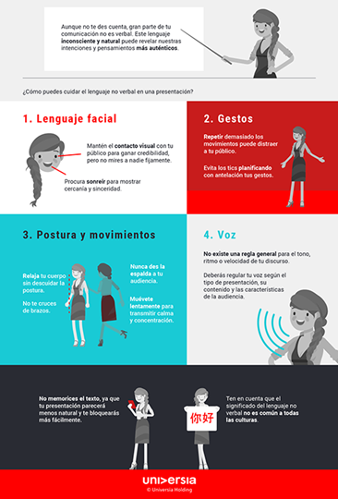
PREPARACIÓN DEL PITCH
¿Cómo dicen los expertos que debemos vender una idea? Revisemos la siguiente presentación llamada: Cómo crear presentaciones llamativas
Fuente: Universia

Slide 7
PREPARACIÓN DEL PITCH
Diapositiva 1: Contar una buena historia
Una excelente manera de despertar el interés inmediato, es contando una buena historia. Si la idea es la de una aplicación que resuelve dificultades cotidianas comunes, hablen sobre eso. Relaten un hecho del que hayan sido protagonistas que retrate bien esa situación.
Diapositiva 2: Producto
Después de contar la historia con el problema, presenten la solución. Ese es el momento de hablar sobre el producto creado y de cómo éste facilita la vida o resuelve el problema explicado previamente. No profundicen demasiado en detalles – resuman cuanto puedan cómo funciona la creación que realizaron.

Slide 8
PREPARACIÓN DEL PITCH
Diapositiva 3: Mercado
Aquí necesitan convencer al jurado de que su producto tiene mercado. Deben probar que es un servicio innovador, por lo tanto hablen del público-objetivo y de la competencia. Para eso, necesitan tener una minuciosa investigación previa.
Diapositiva 4: Modelo de negocio
Por mejor que sea la idea que tienen, nadie va a invertir en ella si no ve una buena perspectiva de lucro hacia el futuro. No esperen que el inversor piense en eso por ustedes, más bien ofrezcan la solución. Detallen cómo pretenden comercializar el producto.
Notes:
Los elementos diapositiva 3 y diapositiva 4 corresponden al plan de integración completo. En caso de no integración omitir.

Slide 9
PREPARACIÓN DEL PITCH
Diapositiva 5: Equipo
Después de las cuatro primeras diapositivas, ya convencieron al inversor de que su negocio tiene potencial. Ahora llegó el momento de convencerlo de que todos en la empresa son personas adecuadas para hacerlo realidad. Aquí, las características profesionales y de personalidad son más importantes que las experiencias pasadas.
Diapositiva 6. Hitos
Deben hablar de sus próximos objetivos y de cuándo van a alcanzarlos. Si ya han logrado hitos notables, menciónenlos. Hablar de las próximas etapas de su negocio hace el pitch mucho más realista. Esta sección de su discurso ilustra lo bien pensado que está su solución, ya que describirán los pasos que realizarán para ponerlo en marcha!
Notes:
Los elementos diapositiva 3 y diapositiva 4 corresponden al plan de integración completo. En caso de no integración omitir.

Slide 10
ACTIVIDAD
Estas son las tareas que deberán hacer y terminar para la entrega final (recuerden organizar las actividades en Trello):
Informe final que contempla los aspectos técnicos y formales de su solución
Solución tecnológica desarrollada
Presentación Pitch
Video Pitch (o presentación en vivo)
Para ver detalle de los entregables revisen la guía de entregables.
Notes:
Nota para el profesor: En esta primera sesión los estudiantes entendieron lo que es el pitch y comenzar a preparar el material para hacer el de ellos. Es necesario la practica así que fomente que en una siguiente clase se realice la presentación del pitch donde el resto de los estudiantes sea los jueces. Genere un ambiente automatizado de evaluación que se puede desarrollar con herramientas tales como menti.com, sli.do o formularios de Google. De ser necesario promueva la colaboración invitando a profesores de lenguaje u otros que ayuden a los estudiantes a mejorar aspectos de su trabajo.

